Slide 1
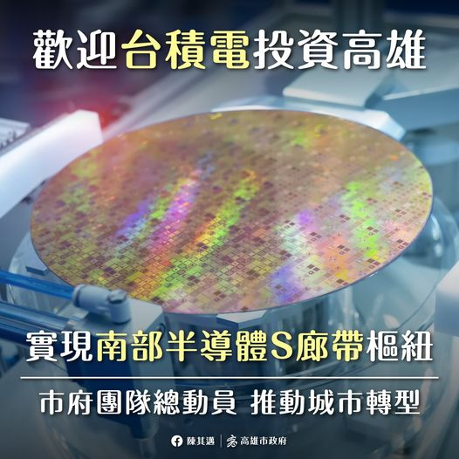
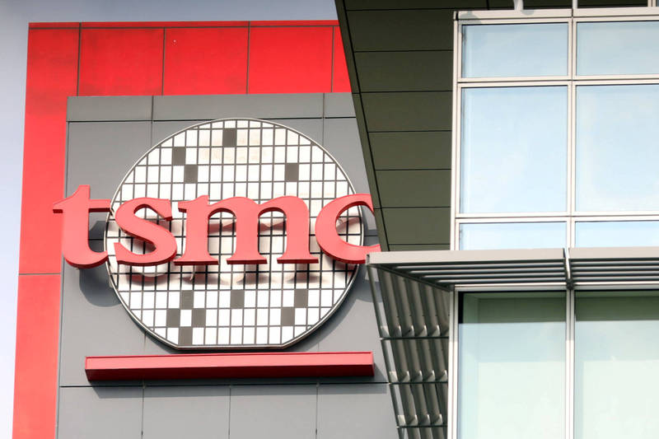

以鄉民的角度 看護國神山台積電對高雄的投資
第18組
2023.06.12

Slide 2
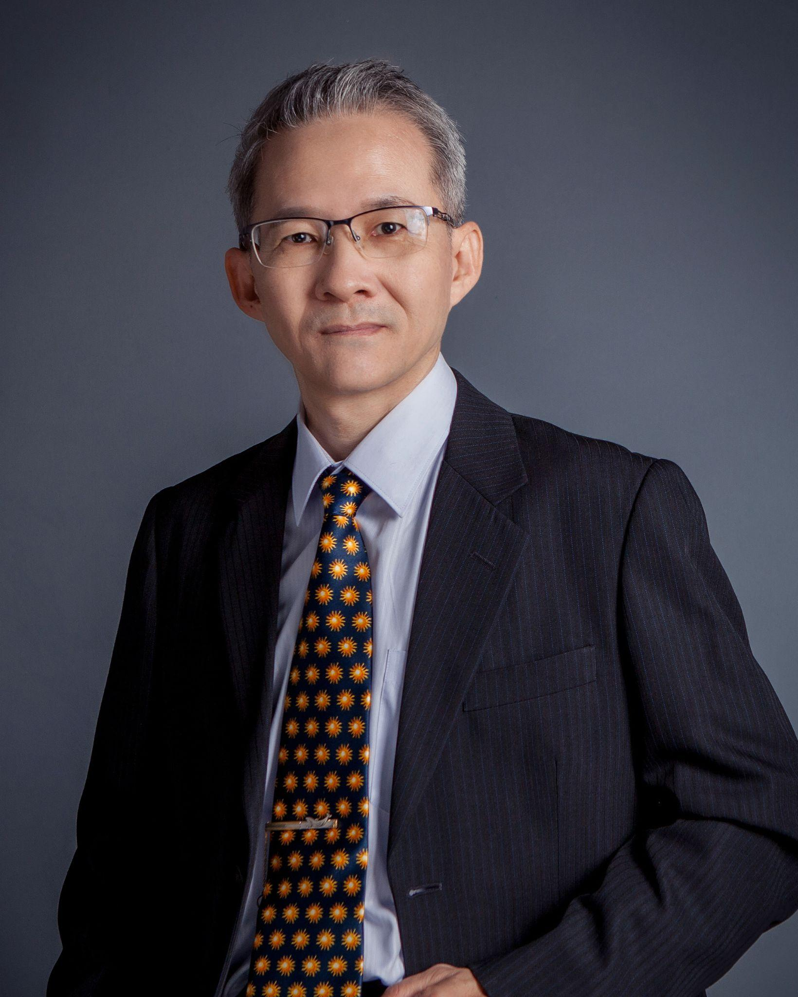


Our Best Professor
國立中山大學
特聘教授
黃三益
博士

Slide 3
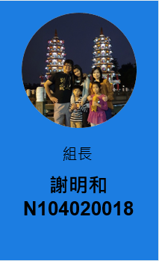
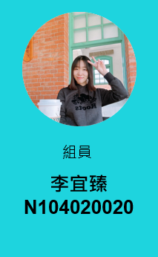
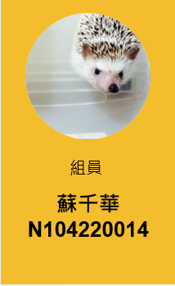
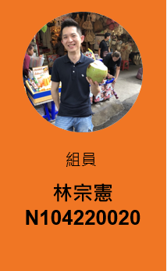
Our Team

Slide 4
目錄
一、動機和分析目的
二、 資料集的描述
三、 資料的分析過程
四、 視覺化的分析結果與解釋
五、結論

Slide 5
動機和分析目的
台積電，是全球最大晶圓代工半導體廠，有護國神山的美譽，對台灣的經濟發展佔有重要的地位，持續深耕台灣，全面擴大北中南布局，在新竹、竹南、台中、台南及高雄等地都有新建廠計畫。台積電在其投資的縣市中，都扮演著經濟發展的火車頭，舉凡不動產、經濟、商業發展等，都有一定的影響力。
2021年下半年台積電到高雄投資設廠的消息傳出後，立刻引起高雄房市爆發，根據統計，楠梓區房價從2021年至今1年半期間，中古房價漲約2成，新成屋則從每坪19.8萬元，衝上2字頭，今年每坪成交單價來到26.2萬元，漲幅逾3成。而預售屋表現更是一路向上，每坪從21.4萬元、上揚至29.6萬元，增幅近4成。
台積電2022.01月9日董事會決議核准公司將向高雄市政府遞件租地設廠，當消息一宣布後，市府召集經發、都發、工務及環保等局處籌組專案團隊，全力解決設廠相關土地、水電等問題，市府團隊總動員整合相關資源，積極向中央溝通協調，協助加速台積電建廠計畫。台積電設廠議題發酵，高雄房價跳空大漲，近期，最高漲幅跳奔80%甚至翻倍，部分地區地價也翻倍漲，高雄房市全面沸騰。房地產增值所帶來的正向財富效果將促使民間消費增加，進一步帶動經濟成長
為了進一步了解鄉民對台積電投資高雄設廠的反映，不論這個投資案最後進行的過程或是對於高雄市整體發展的看法，到底影響的範圍如何? 我們將透過幾個不同的ptt看板，來了解鄉民如何看待這件投資案?

Slide 6
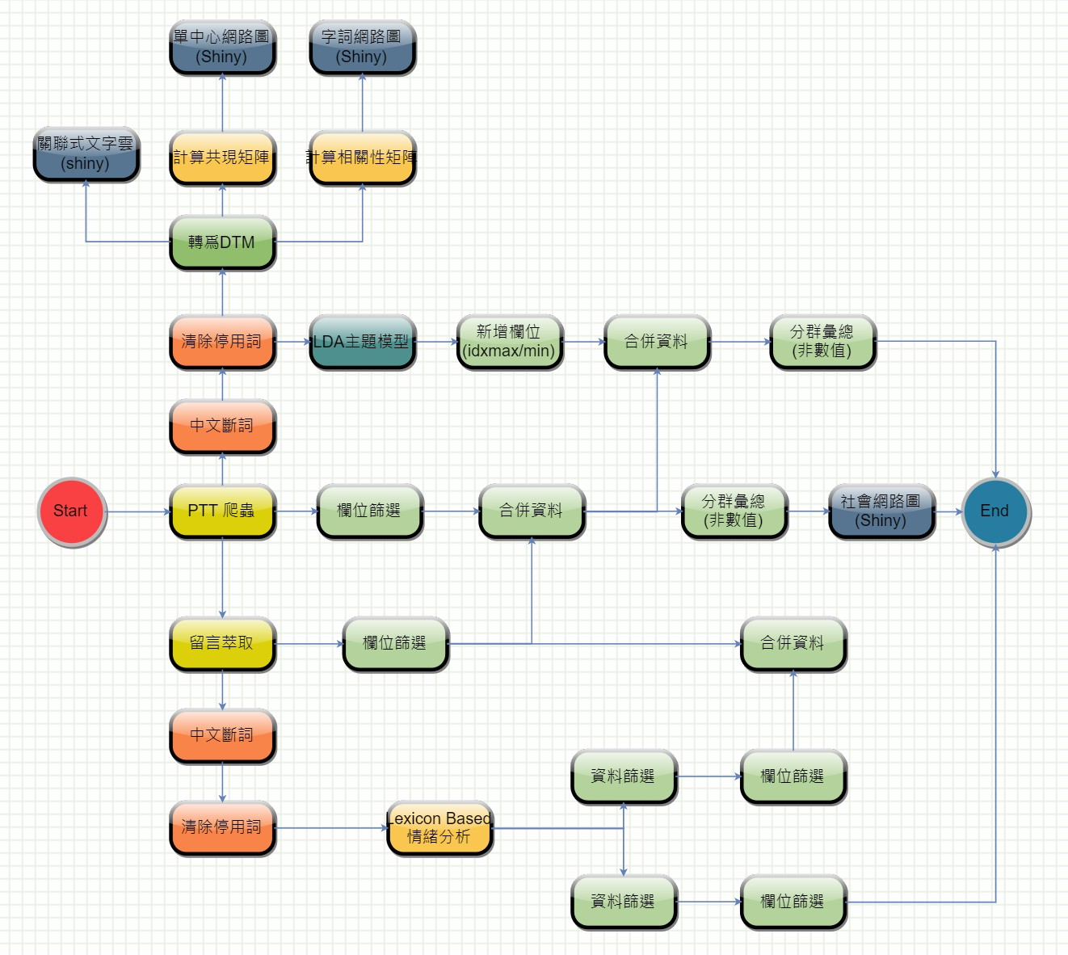
工作流程

Slide 7
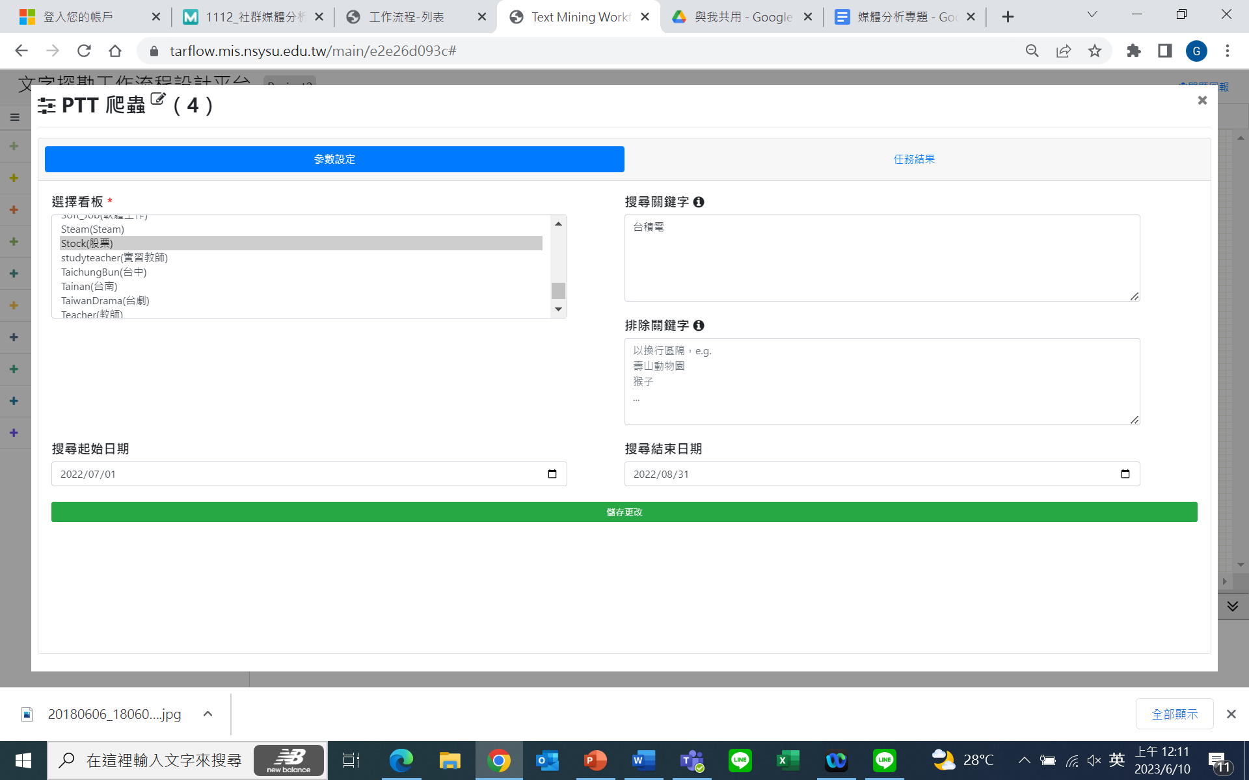
資料集的描述
❖ PPT爬蟲
選擇看板: Gossiping(八卦)版、HatePolitics(政黑)版、Kaohsiung(高雄) 三個看板，作為本次分析的資料來源。
自工作流程設計平台中"資料輸入與輸出"，選擇PPT爬蟲的套裝物件，參數設定選擇Gossiping(八卦)、HatePolitics(政黑)版、Kaohsiung(高雄)，並設定日期自2022年7月1日到2022年8月31日這二個月。
設定的關鍵字: 台積電

Slide 8
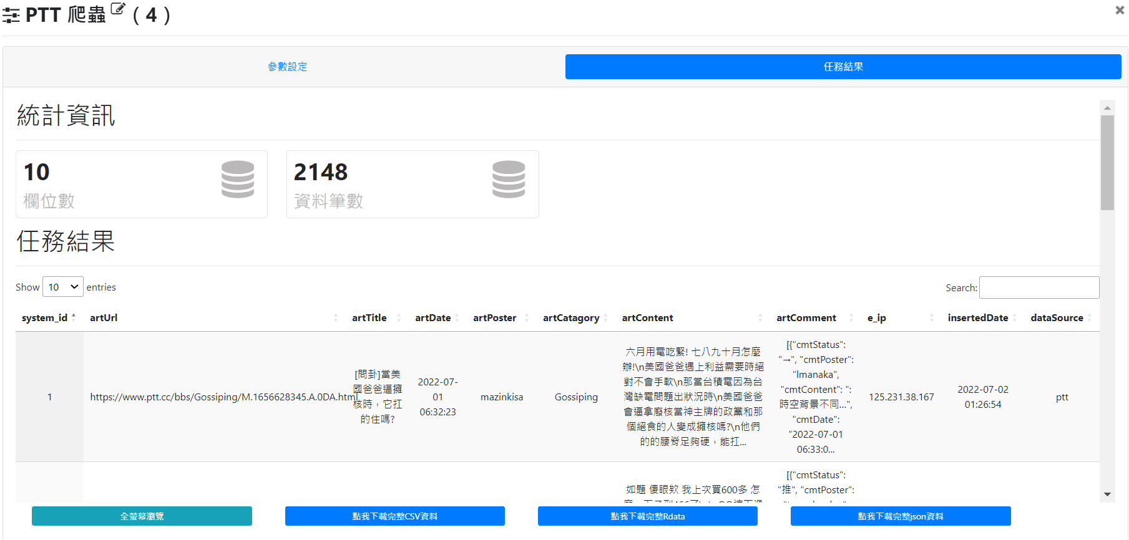
任務結果: 一共出現了2148筆的資料數。

Slide 9
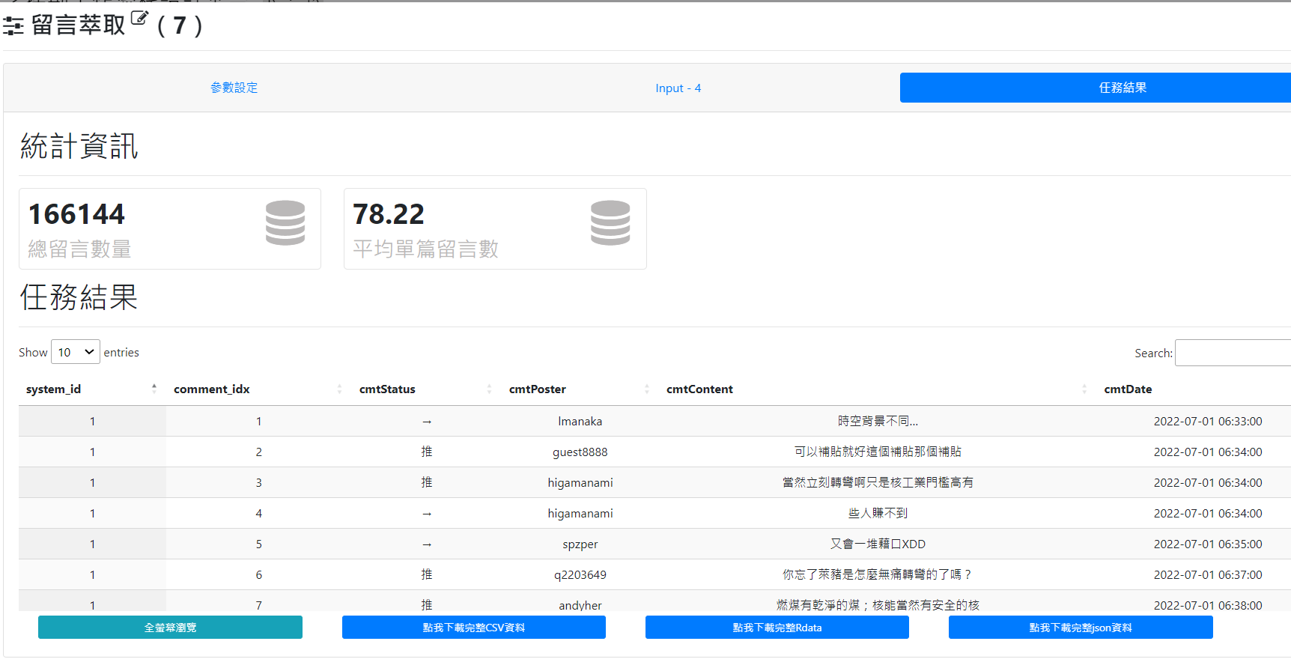
留言萃取的任務結果: 一共出現了166,144筆的留言數量，平均單篇的留言數量為78.22。

Slide 10
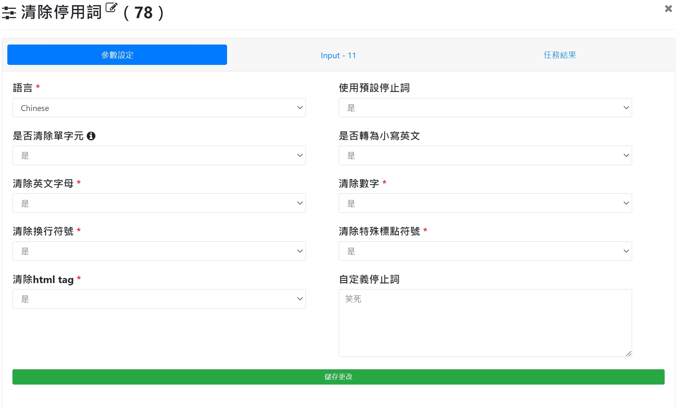
清除停用字
Notes:
我們自定義停止詞: 笑死。為了避免此字詞影響了整個分析，因此設定停止詞。

Slide 11
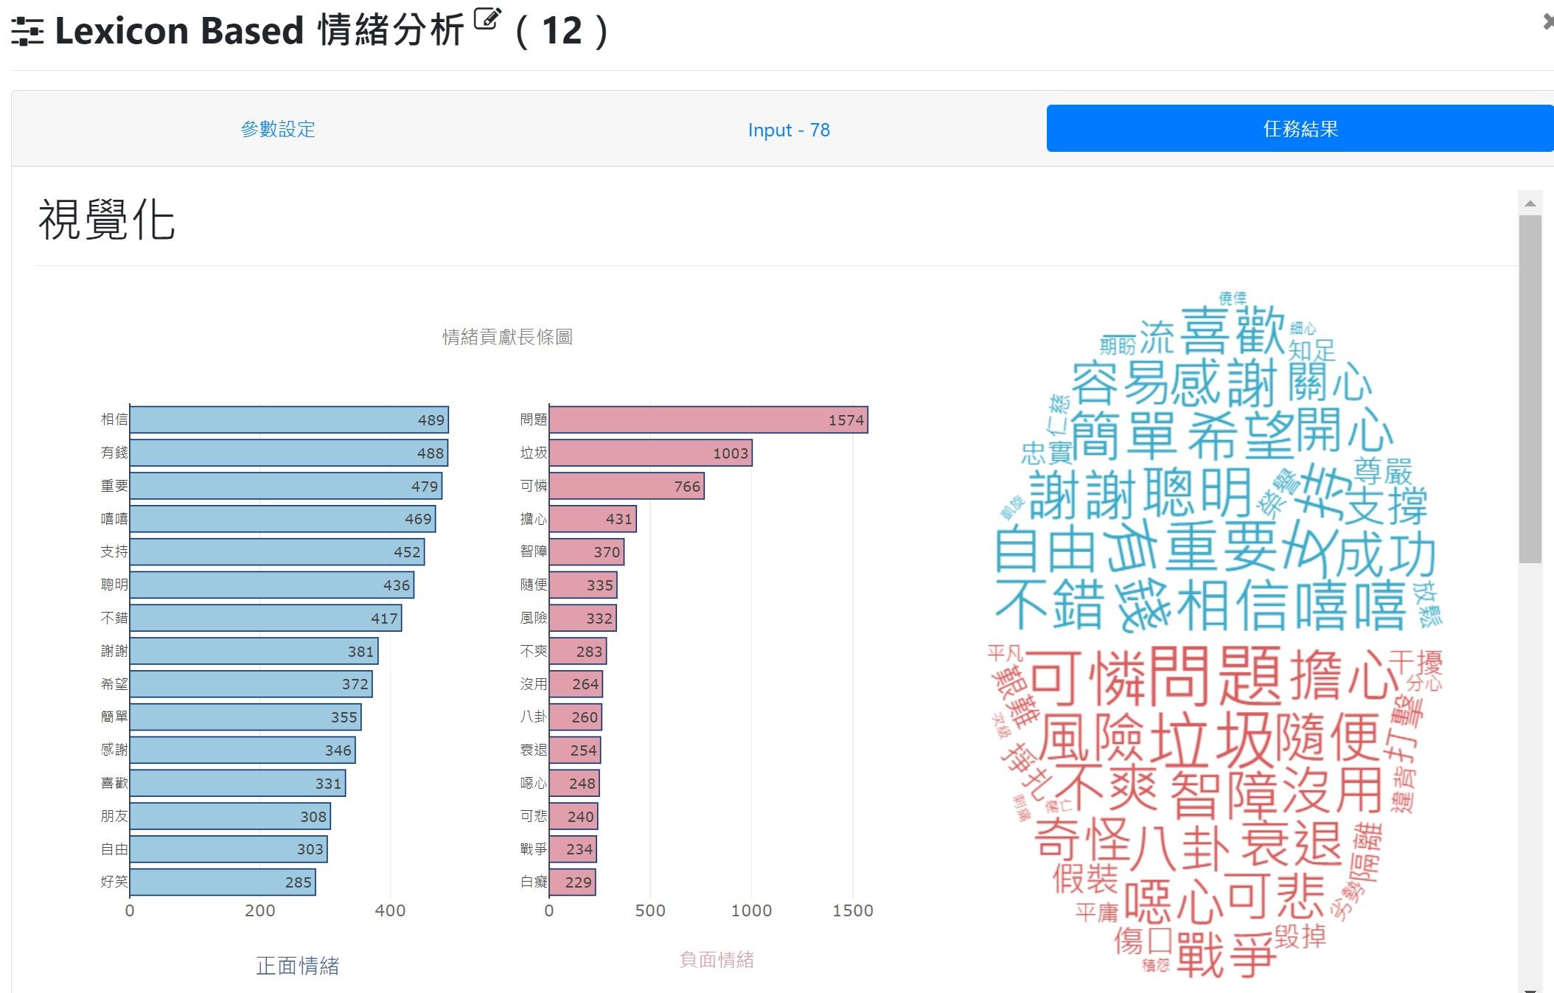
依據Lexicon Based情緒分析，所有留言內容的正負向反應。
Notes:
依據Lexicon Based情緒分析，所有留言內容的正負向反應。

Slide 12
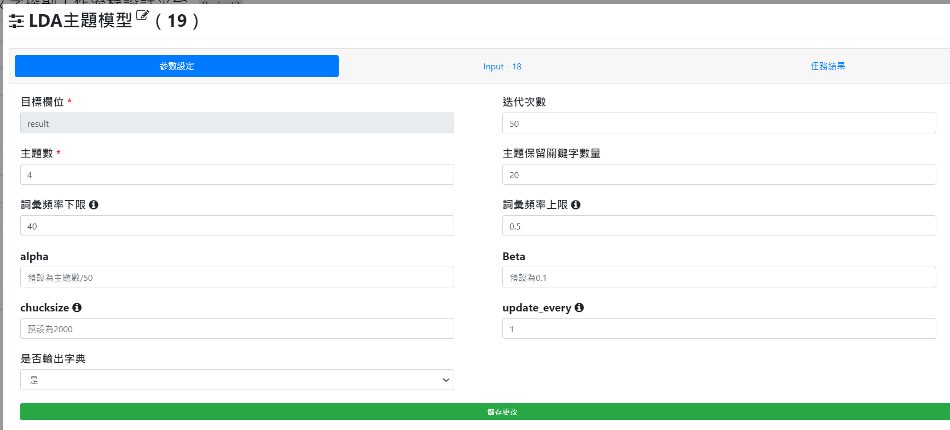
根據事先定義好的主題，用LDA模型觀察新聞內容的分佈，並同時觀察是否有其他主題出現。
設定主題參數為4
LDA主題模型

Slide 13
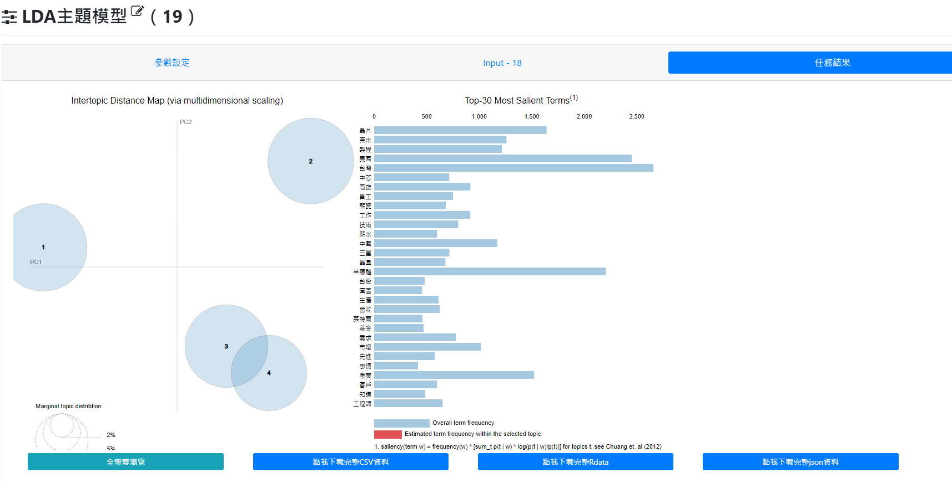
四大主題模型

Slide 14
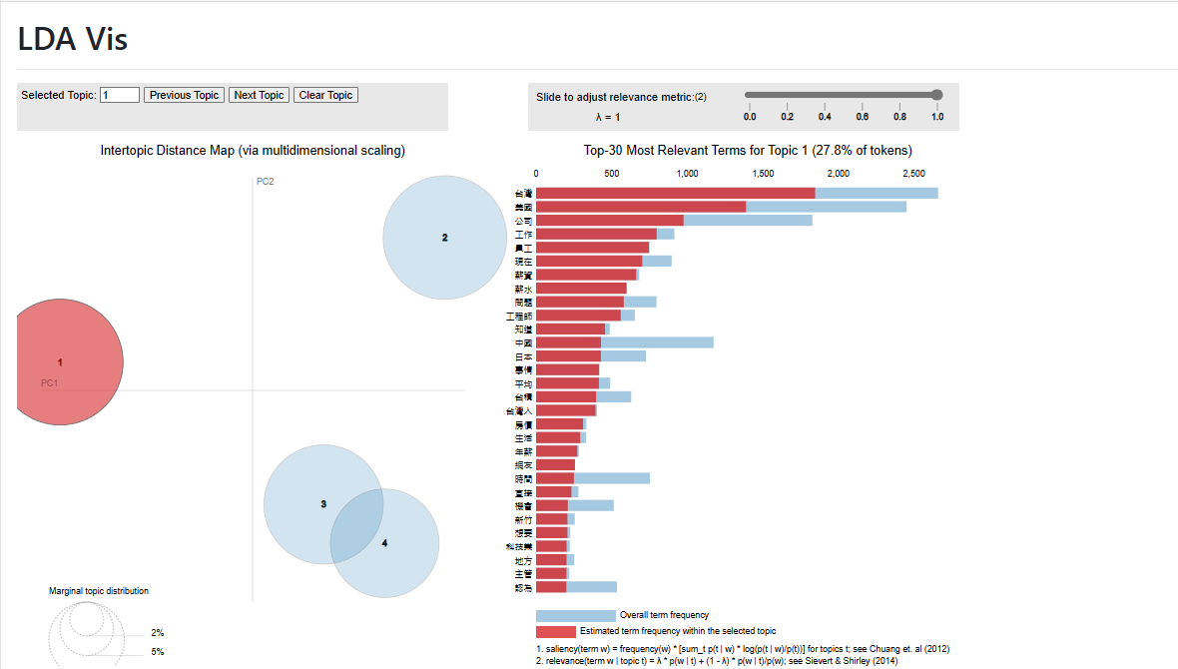
Notes:
與第1主題相關的文章中，出現較多的關鍵字如「台灣」、「美國」、「員工」、「公司」。由這些關鍵字看來，第1群主題是跟「台美公司經營治理」相關主題的內容。
與第1主題相關的文章中，出現較多的關鍵字如「台灣」、「美國」、「員工」、「公司」、工作、薪資等，後面也有一些提及房價、生活的詞彙，因此判斷該主題可能是討論在台積電工作的cp值

Slide 15
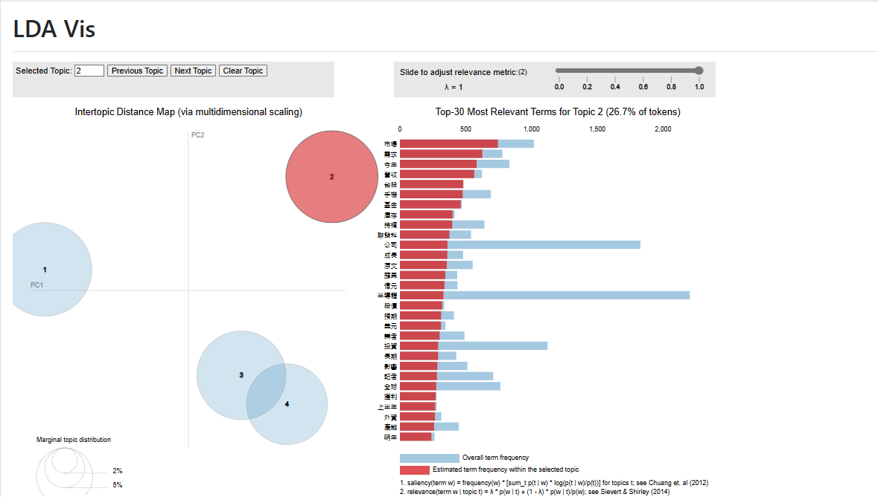
Notes:
與第2主題相關的文章中，出現較多的關鍵字如「市場」、「需求」、「營收」、「手機」，也有些關鍵字如「今年」、「台股」、「基金」出現在較多主題分類中的文章中，由這些關鍵字來看與投資相關，且提及外資的頻率也較高，因此判斷第2群主題是跟「台股投資」相關主題的內容。

Slide 16
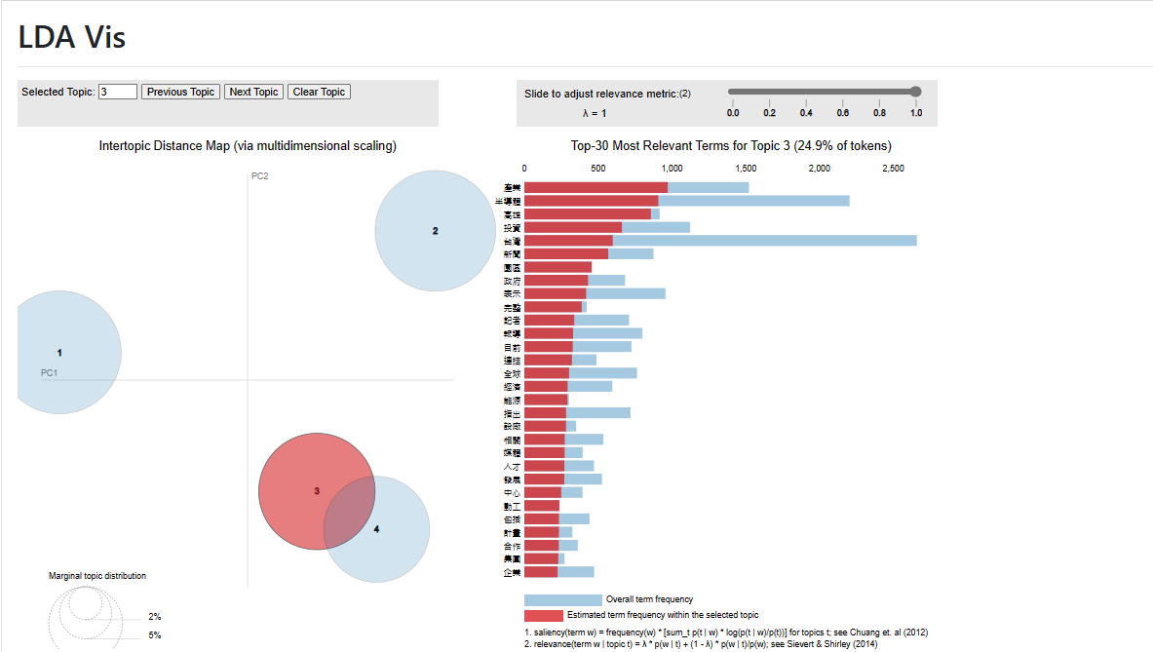
Notes:
在主題3中，出現平率較高詞彙為:台灣、半導體、產業、高雄、楠梓、能源、設廠、動土等等，可以判斷應是討論台積電究竟會不會在高雄楠梓加工區進行投資設廠

Slide 17
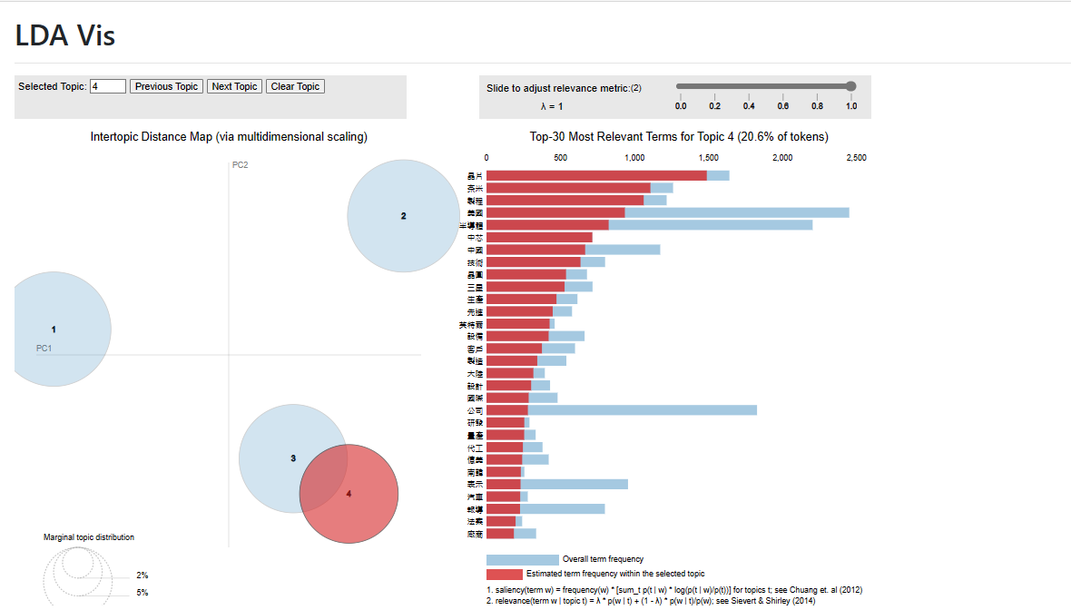
Notes:
在主題4中，討論頻率前幾大詞彙分別是:美國、半導體、晶片、奈米、三星、技術英特爾，因此可以判斷該主題主要是討論台積電生產技術及產品類別，同時也有與競爭對手的競品討論

Slide 18
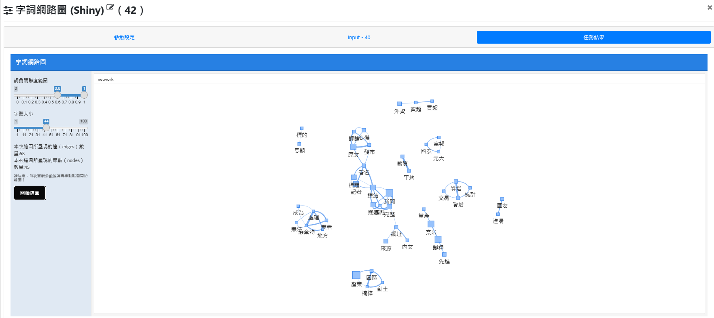
Notes:
字詞網路圖，可以看出大部分討論到台積電時會聚焦在股票市場、製成狀況、設廠狀況等等，且以新聞為主

Slide 19
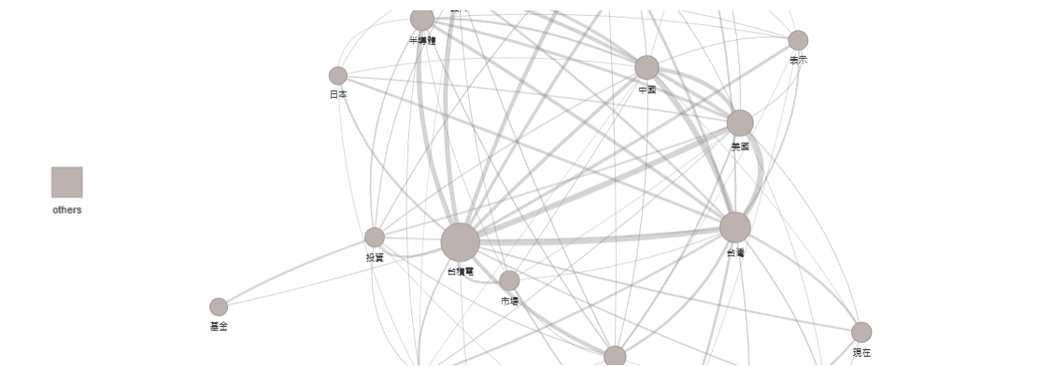
Notes:
單中心網路圖，可以看出大部分討論到台積電時會聚焦在投資市場、美中台的關係

Slide 20
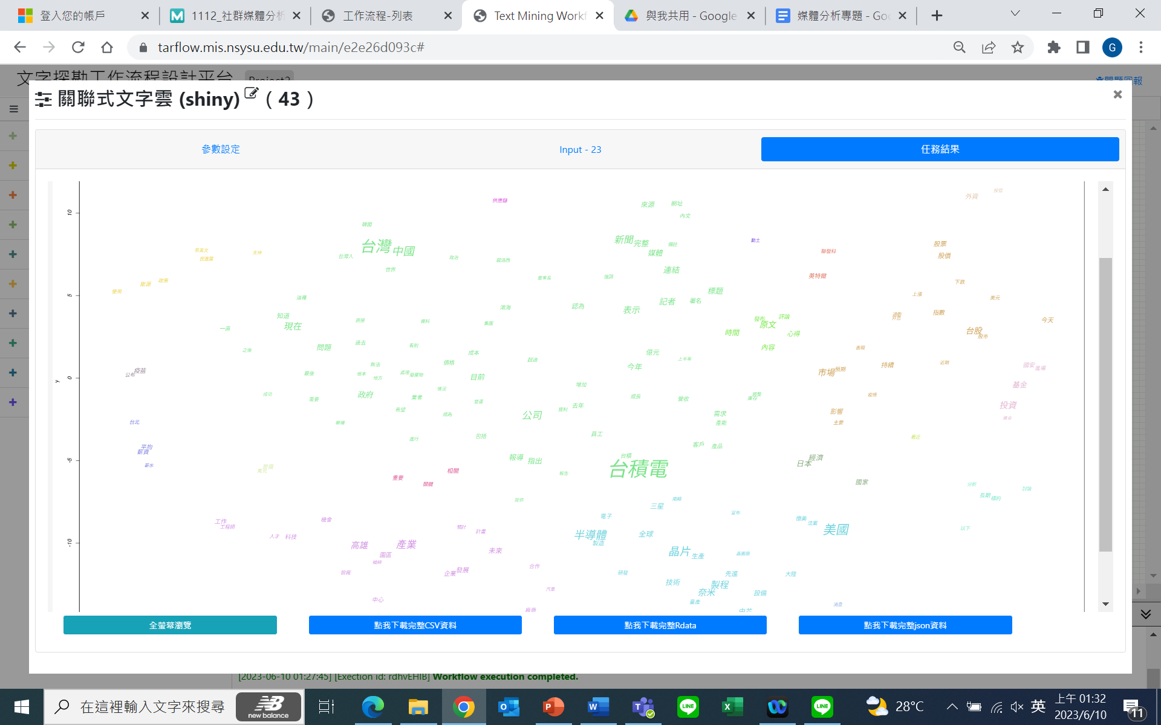
Notes:
可以看出很多不同主題的討論都會提及到台積電，包含:股票投資、全球半導體產業、地方產業鏈、薪資、社會問題、政治問題，從生活、疫苗、房價到投資，生活在台灣，台積電的發展動向牽動著我們生活的大小事，證實台積電是台灣的護國神山這句話果真不假

Slide 21
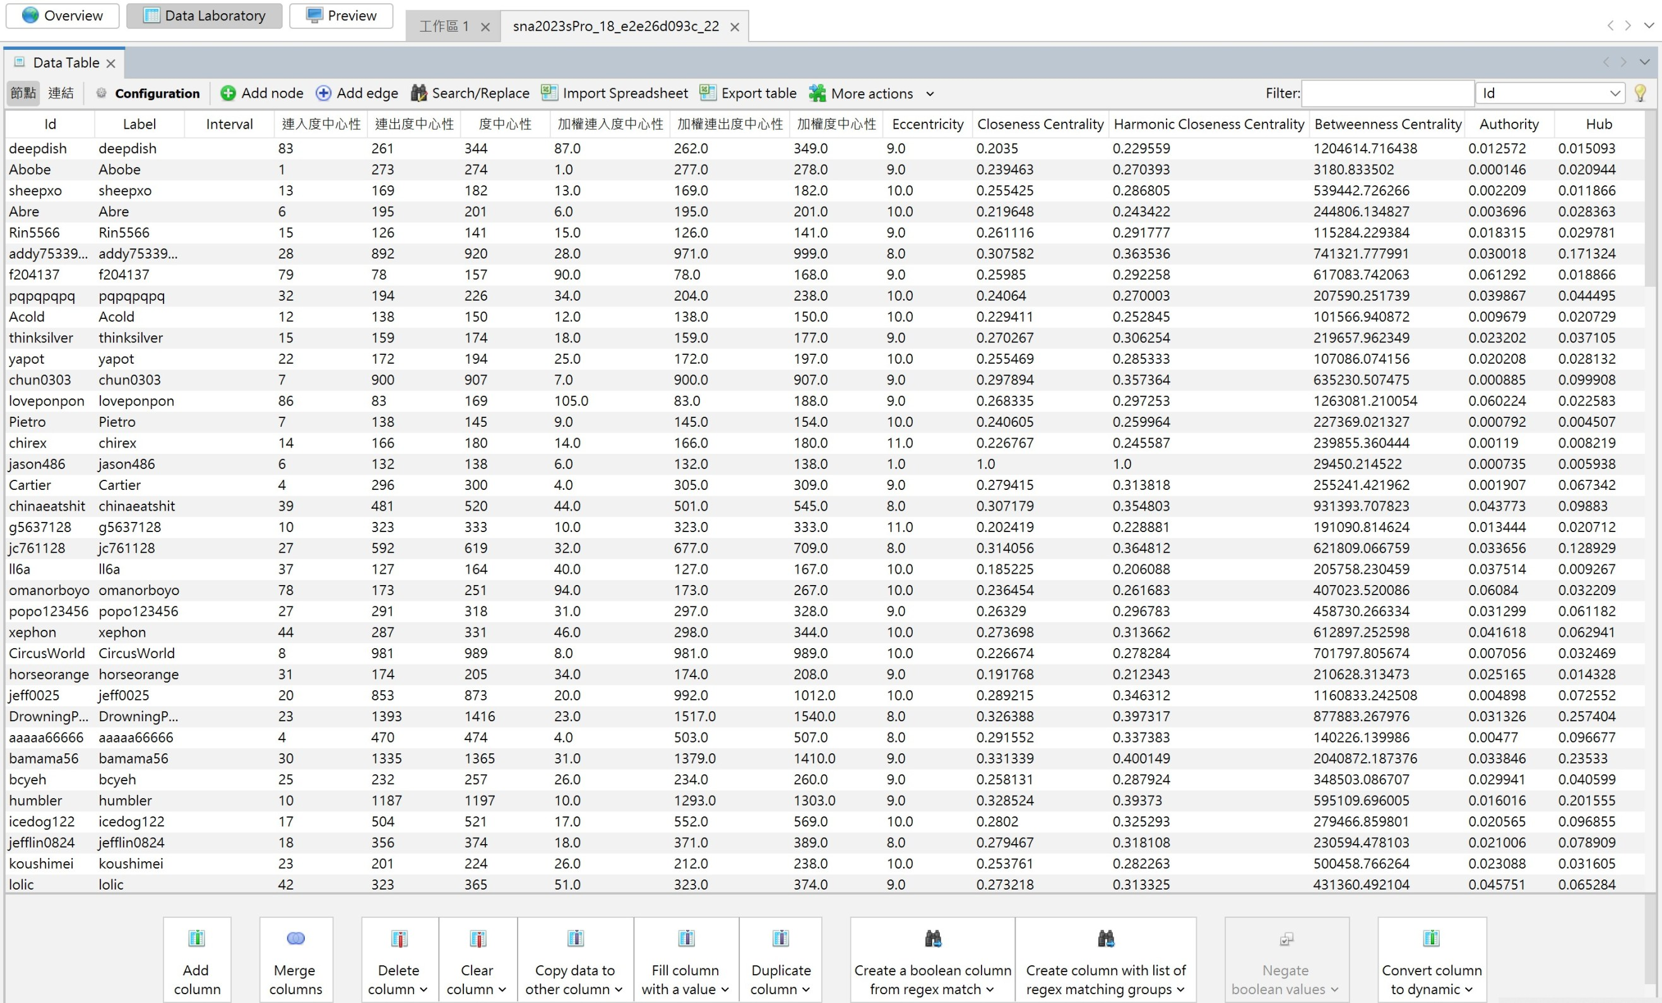
Notes:
GEPHI

Slide 22
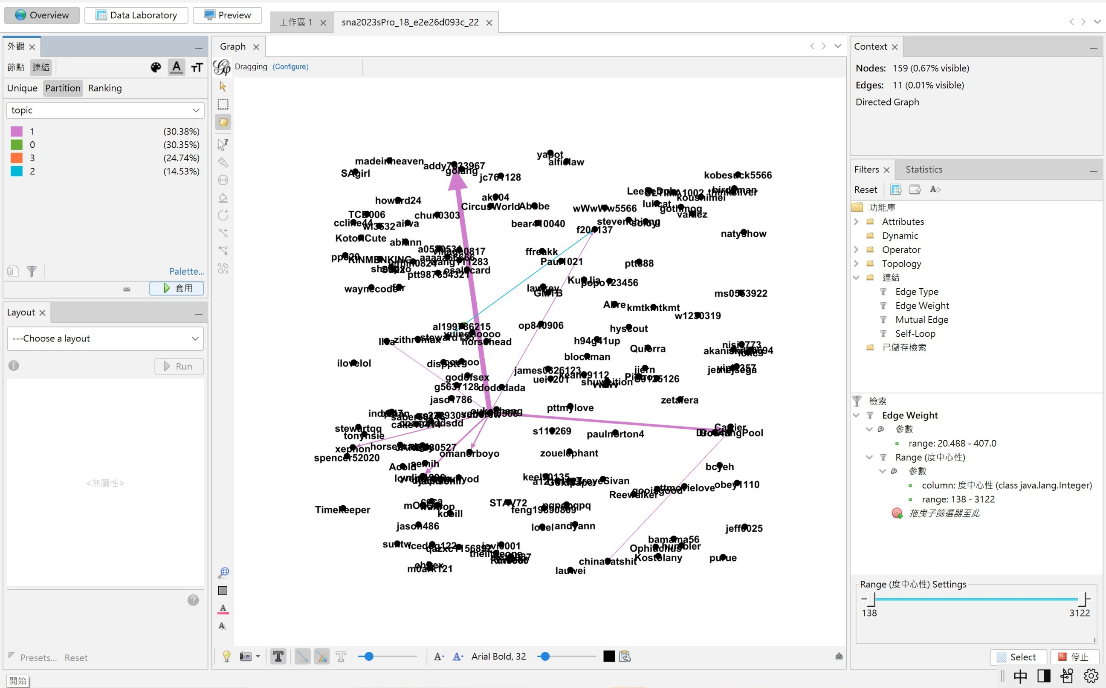
Notes:
依據回文數量當作邊的權重，外觀連結Partition選依照topic區分主題顏色。
資料篩選的部分，依照Edge Weight range20.488-407.0加上度中心性138-4122進行資料篩選
從圖可以看出不同顏色代表不同主題，發文者和回文者之間的關係，線條粗細代表回文數量的多寡。

Slide 23
結論
台積電宣布投資高雄後，鄉民對於此投資案仍持有疑慮，大多認為中央政府配合做球給高雄市政府與市長陳其邁，為民進黨執政所端出的牛肉政績，因此在鄉民反映二極，以主題模型來看，並沒有特別的資料顯示出高雄鄉民對於台積電的正向情。
鄉民真正關心的反而多是半導體產業的發展，以及其後續對台灣總體經濟市場與金融市場的影響。
此次抓取時間只有2個月，或許拉長時間軸(平台關係，因此資料區間抓取較小)，觀察長期趨勢可以獲得不同觀點與資訊。

